Slide 2
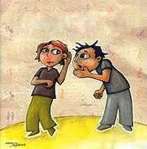
Wijze les:
‘Houd niet alles voor jezelf, delen is beter’

Slide 4
Vorige week
Leg alles af
Laat je onderdompelen
En ontdek: ik ben een kind van God
En ontvang

Slide 5
Medewerker van God

Slide 6
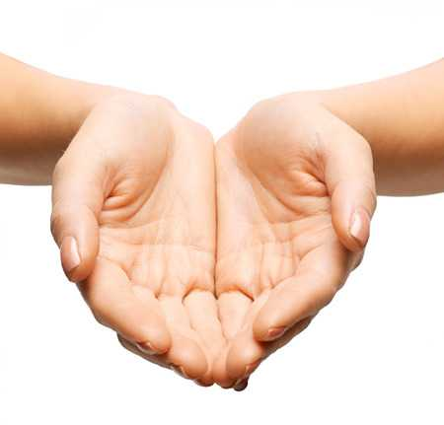
Houd je handen open voor wat de Geest geeft

Slide 7
En profeteer
“Aan het eind der tijden, zegt God, zal ik over alle mensen mijn geest uitgieten…. Ja over al mijn dienaren en dienaressen zal ik in die tijd mijn geest uitgieten, zodat ze zullen profeteren.” (Hand. 2:17 en 18)
Profetie: ‘Woorden namens God’

Slide 8
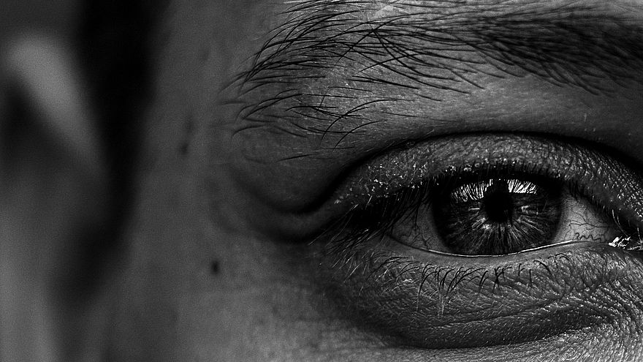
Om te bemoedigen
Goede nieuws: elkaar opbouwen, troosten en bemoedigen
Voor jezelf en de ander
Om je identiteit vast te houden

